Slide 1

Day 04
Property
Đối tượng tham chiếu đến các biến thành viên của lớp khác
Làm việc với đối tượng Window forms

Slide 2
Thuộc Tính-Properties
OOP tuân theo nguyên tắc information hiding , nên khi muốn truy cập các biến thành viên mang đặc tính private người ta đưa ra những thuộc tính.
Thuộc tính là khái niệm cho phép truy cập trạng thái của lớp thay vì thông qua truy cập trực tiếp các biến thành viên.
Thiết đặt thuộc tính thông qua một hàm hành sự lớp. Và việc truy xuất thông qua hàm hành sự này.
Thuộc tính được thiết kế cho hai mục đích:
Cung cấp giao diện đơn giản cho users
Xuất hiện như một biến thành viên lớp.
Ví dụ : properties.cs

Slide 3
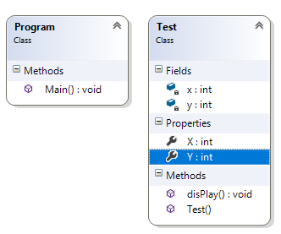
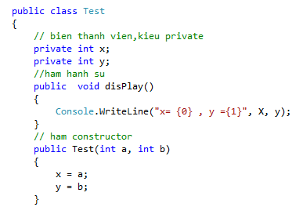
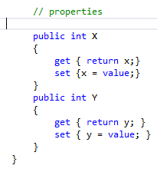

Slide 4
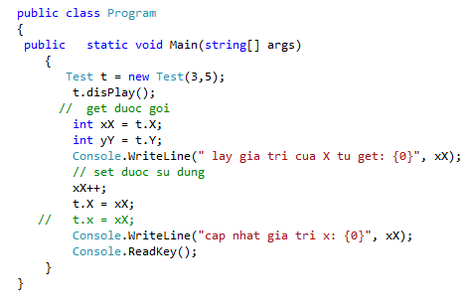
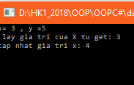

Slide 5
Thuộc tính chỉ Đọc hoặc Ghi
Việc get là dùng để trả về (Return) dữ liệu cho bên ngoài, việc set là để thiết lập dữ liệu (= value) cho đối tượng
Read-only property :
Chỉ dùng get
Write-only property:
Chỉ dùng set
Ví dụ:
Password property ( write-only property)
public class SensitiveForm
{
private string prop_password;
public string password
{
set
{
prop_password = value;
}
}
}

Slide 6
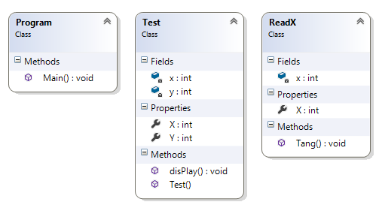
Những trường hợp mà chúng ta muốn tạo một đối tượng chỉ cho phép lấy dữ liệu chứ không cho lớp bên ngoài thay đổi dữ liệu bên trong thì chúng ta sẽ sử dụng ReadOnly Property- GET

Slide 7
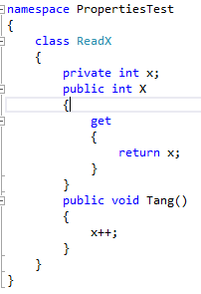
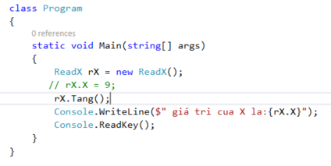

Slide 8
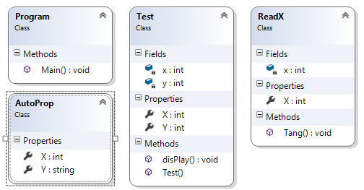
Automatic property
Bỏ các field đi và chỉ để lại các từ khóa get/set

Slide 9
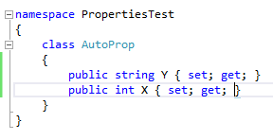
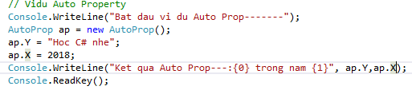
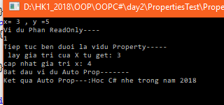

Slide 10
Đối tượng tham chiếu đến các biến thành viên của lớp khác
Class Date
int instance variables
month
day
year
Constructor
public Date( int theMonth, int theDay, int theYear )
Method
ToDateString(): returns the string representation of a Date.
CheckDay()
Class Employee: is composed of two references of type string and two references of class Date
Instance variables
firstName
lastName
birthDate
hireDate
Methods:
ToEmployeeString(): returns a string containing the name of the Employee and the string representations of the Employee’s birthDate and hireDate
Class CompositionTest: runs the application with method Main

Slide 11
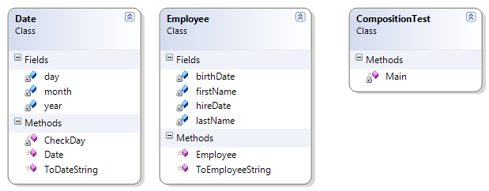

Slide 12
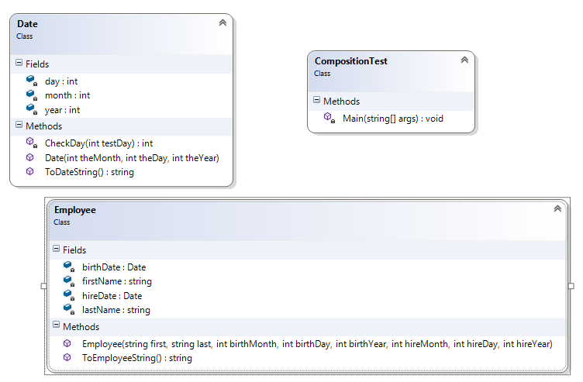
Notes:
Ve ngày tháng thì chúng ta quan tâm đến số tháng, số ngày, năm nhuận?

Slide 13
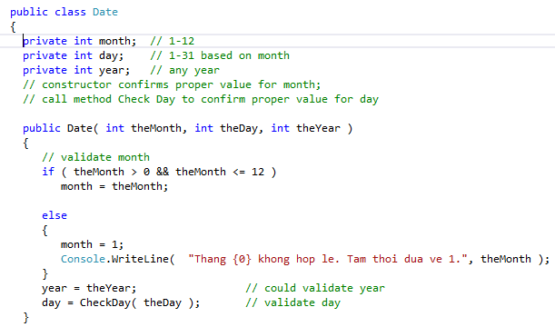

Slide 14
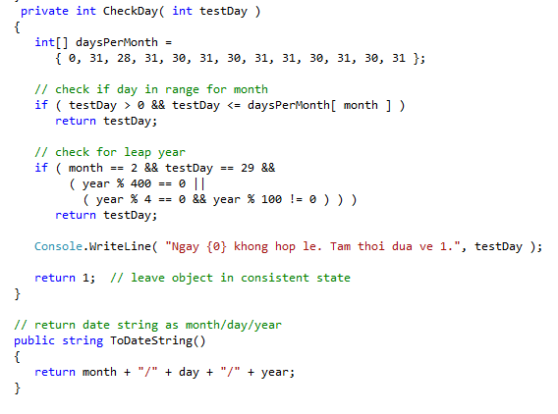

Slide 15
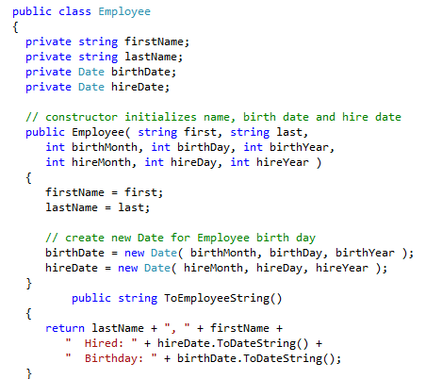

Slide 16
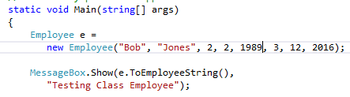
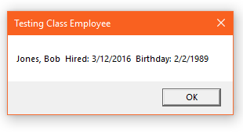

Slide 17
ForEach
Khác với vòng lặp FOR, vòng lặp ForEach được sử dụng để duyệt lần lượt từng phần tử trong một tập hợp, mảng có sẵn
Đối_tượng sẽ có kiểu dữ liệu của tập hợp/danh sách/mảng có tên Tập_hợp
Khối lệnh sau foreach sẽ xử lý lần lượt từng Đối_tượng
C#
 | foreach (var Đối_tượng in Tập_hợp) { Khối Lệnh }

Slide 18
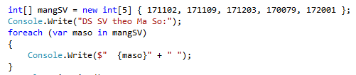
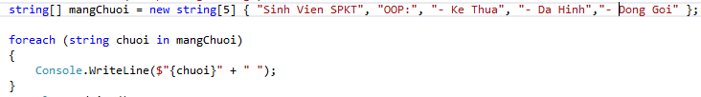
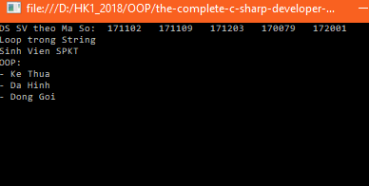

Slide 19
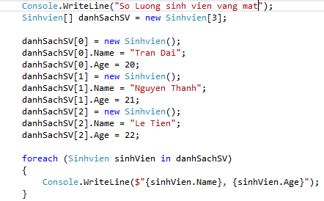
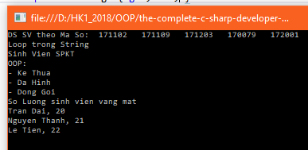


Slide 20
Từ khóa This
Từ khóa this được dùng để tham chiếu đến thể hiện hiện hành của một đối tượng.
Tham chiếu this này được xem là con trỏ ẩn đến tất các phương thức không có thuộc tính tĩnh trong một lớp.
Mỗi phương thức có thể tham chiếu đến những phương thức khác và các biến thành viên thông qua tham chiếu this này.

Slide 21
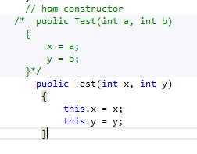
Tham chiếu this này được thường sử dụng theo ba cách:
Các biến thành viên bị che lấp bởi tham số đưa vào. Propertiestest.cs
Sử dụng tham chiếu this để truyền đối tượng hiện hành vào một tham số của một phương thức của đối tượng/lớp khác
Sử dụng tham chiếu this là mảng chỉ mục (indexer)

Slide 22
Các thành phần Static
Những thuộc tính và phương thức trong một lớp có thể là những thành phần thể hiện (instance members) hay những thành phần tĩnh (static members).
Những thành phần thể hiện (instance) gắn liền thể hiện của một kiểu dữ liệu(object).
Thành phần tĩnh được xem như một phần của lớp
Truy cập đến thành viên tĩnh của một lớp thông qua tên lớp đã được khai báo

Slide 23
Một số lưu ý :
C# không cho phép truy cập đến các phương thức tĩnh và các biến thành viên tĩnh thông qua một thể hiện
C# không cho phép tạo các phương thức bên ngoài của lớp, nhưng ta có thể tạo được các phương thức giống như vậy bằng cách tạo các phương thức tĩnh bên trong một lớp.
Phương thức tĩnh hoạt động ít nhiều giống như phương thức toàn cục, điểm khác biệt là : phương thức tĩnh được bao bọc trong phạm vi của một lớp nơi nó được định nghĩa, do vậy sẽ không gặp tình trạng lộn xộn giữa các phương thức trùng tên do chúng được đặt trong namespace

Slide 24
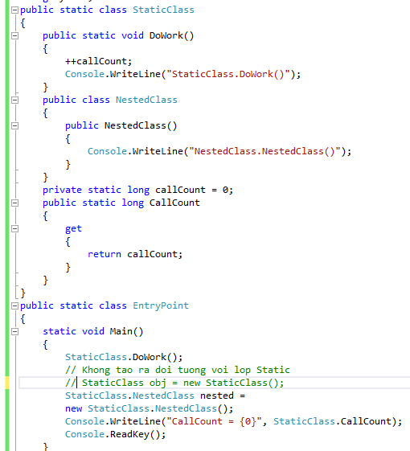
Notes:
Nếu từ khóa static được áp dụng cho 1 class tất cả các thành phần trong class cũng phải static

Slide 25
Vùng readonly
Vùng được xác định là readonly không thể thay đổi khi khởi tạo. được khởi tạo vào thời điểm khai báo hoặc trong constructor của class đó
Tại thời điển runtime, các giá trị được gán là readonly sẽ được xác định. (run-time constants)
Ví dụ:
class MyMathClass
{
public readonly double PI;
public MyMathClass()
{
PI = 3.14;
}
// Error!
public void ChangePI()
{ PI = 3.14444; }
}
class MyMathClass
{
// Read-only fields can be assigned in ctors,
// but nowhere else.
public readonly double PI;
public MyMathClass()
{
PI = 3.14;
}
}
Notes:
Mặc định constant là static nên không thể khai báo thêm từ khóa static cho biến constant.
Readonly có thể được áp dụng cho cả tham giá trị và kiểu tham chiếu trừ delegate và event. Sử dụng readonly khi bạn muốn tạo ra biến constant ở lúc runtime.

Slide 26
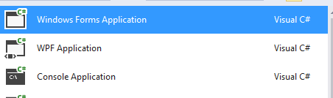
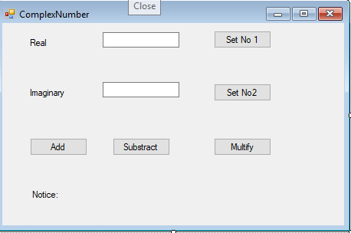
Làm việc với WinForm
Yêu cầu:
Nhập số thực và ảo
Add, Sub, Mul
➔ Thiết giao diện

Slide 27
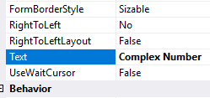
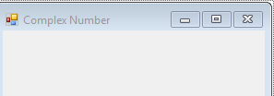
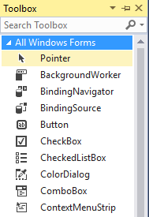
Đổi tên Form trong Property panel
Trong phần Tools, đưa các chứa năng cần:
Button,
Text Box,
Label.

Slide 28
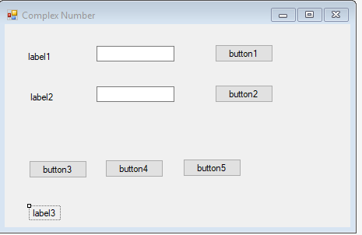
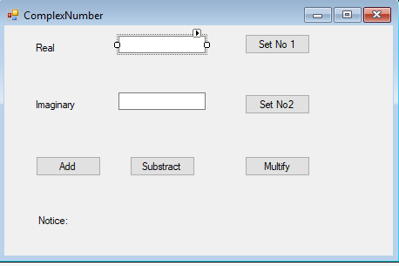
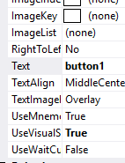
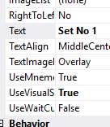
Vào Property đặt lại tên cho các Chức năng vừa đưa vào

Slide 29
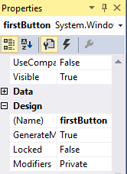
Vì các thành phần này cũng được xem như đối tượng. Do đó trong Property panel, ta cũng đổi lại tên đối tượng cho phù hợp chức năng khi viết hàm
Ví dụ nút Set No 1, trong Property, Design , Name. ta chuyển thành firstButton
Set No2 : secondButton
Add : addButton
Substract: subtractButton
Multify :mutiplyButton

Slide 30
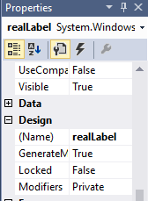
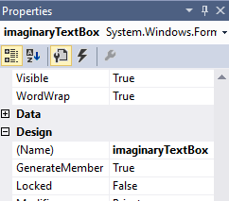
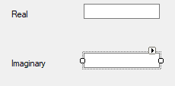
Đối với Label, ta có 3 Label:
Real : realLabel
Imaginary: imaginaryLabel
Notice : statusLabel
Ta có 2 textbox:
realTextBox cho phần Real
imaginaryTextBox cho Imaginary
TextBox

Slide 31
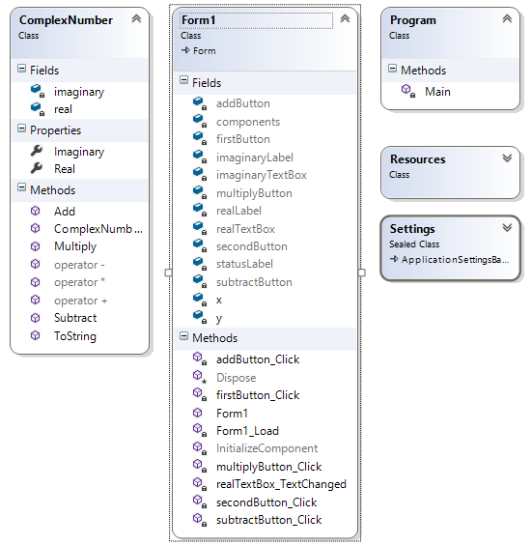
Code: double click/ F7/ R-Click– View code để viết hàm cho từng chức năng

Slide 32
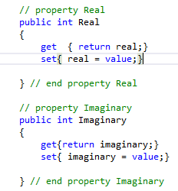
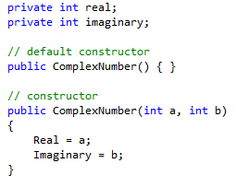
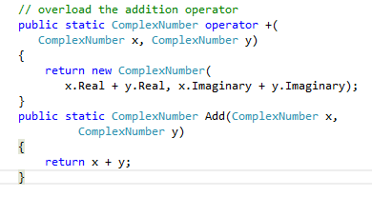
Lớp xữ lý dữ liệu: ComplexNumber

Slide 33
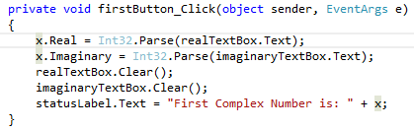
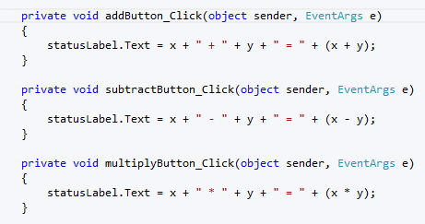
Viết hàm cho các chức năng trên Form
Ví dụ hàm cho firstButton:
Khi nhập đủ 2 số thì Lable Notice xuất hiện kết quả khi nhất Add/Substract hay Multify

Slide 34
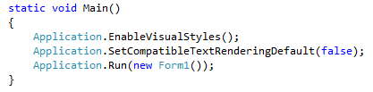
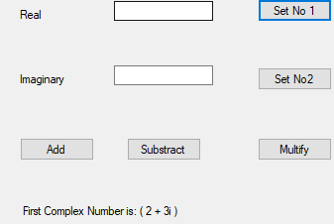
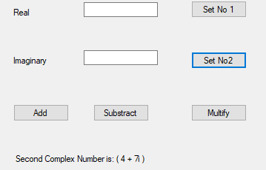
Hàm Main sẽ tự được tạo code để xử lý
Kết quả:
Nhập 2, 3 và nhấn Set No 1; 4 và 7➔ Set No 2

Slide 35
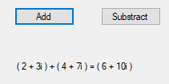
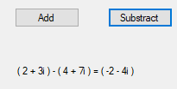
Nhấn Add
Substract

Slide 36
Day 04
Clips
Bài tập trong slide
Bài tập Week04

